Slide 1
外来語の歴史と使われ方１
『外来語と日本文化』
渡辺実著 小学新国語六年上（１９７９） 光村図書出版
を読んで
Notes:
(この発表は、学習者発表のモデルとしたいと思います。)
こんにちは、外来語の歴史とその使われ方について２回にわたって、お話したいと思っています。
今日はその第一回目で、外来語の歴史的背景についてお話します。

Slide 2
発表の流れ
講義１
『外来語』とは何か
外来語は 日本語にいつごろ、どの言語から入ったのか、その歴史的背景
講義２
原語の意味と日本語での意味の違い
現代の用例
外来語に関する問題点
明治時代に作られた新漢語
まとめ
Notes:
まずは、外来語とはどんな言葉をさすのか、そして、いつごろ、どんな言語から入ったのかについてお話しようと思います。第二回目の講義では、元となる原語での意味と日本語に入った外来語の意味の違いを観察したり、外来語に関する問題点について考えたりしたいと思います。そして、最後に明治時代に作られた漢語についても少しふれたいと思います。

Slide 3
外来語とは
『外来語』とは、主にヨーロッパの言語から
日本語に入ったことばをさす。現在の日本語
では、基本的にカタカナで書かれる。
中国語から入ったことばは、『漢語』と呼ばれ、漢字表記が基本。
元から日本語にあったことばを『和語』と呼ぶ。
Notes:
まず、確認ですが、

Slide 4
外来語の歴史 三つのステージ
１５４３年ー１６３９年
１６３９年ー１８５９年
１８５９年ー
Notes:
では、いつごろから、ヨーロッパの言葉が日本語に入ってきたのでしょうか。外来語の歴史には三つのステージがあると言われています。第一ステージが１５４３年から１６３９年まで。第二ステージが１６３９年から１８５９年まで、そして、第三ステージが１８５９年からとなっています。これらの年代に日本という国にとって、どのような変化があったのか、歴史の授業等で勉強したことがある人もいるかと思いますが、一つずつ見て行きましょう。

Slide 5
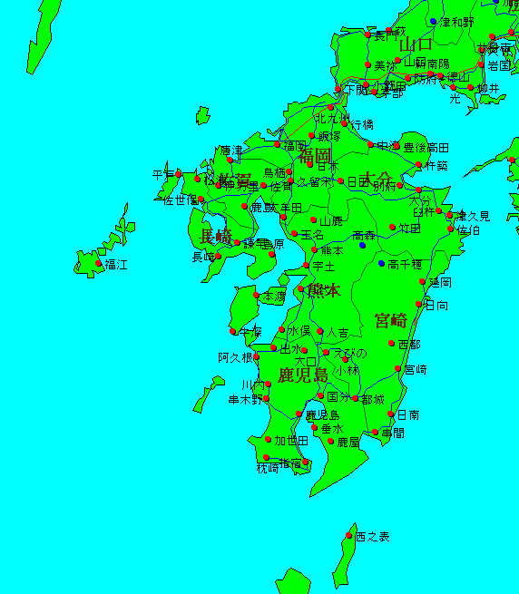
１５４３年
中国船に乗った
ポルトガル人が
種子島に嵐のため
漂流。
ー＞鉄砲を伝える。
http://www.city.nishinoomote.lg.jp/histry/denrai.html
Notes:
１５４３年。この年に何があったのでしょうか。１５４３年に九州の南にある「種子島」という島にポルトガル人を乗せた中国船が嵐によって流れ着いたとが日本語がヨーロッパの言語と接触するきっかけとなりました。種子島というのは、この島です。このとき、ヨーロッパから日本に「鉄砲」が入って来て、それまでは侍が刀や槍で行っていた戦いの方法が大きく変わることになります。

Slide 6
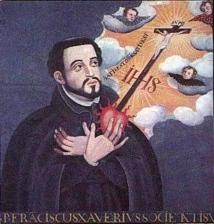
１５４３−１６３９年
ポルトガル、スペインからキリスト教宣教師が来る
ー＞キリスト教関係のことばが日本語に入る
キリシタン
バテレン
Notes:
その後、ポルトガルやスペインからキリスト教布教のため、宣教師たちが次々と日本にもやってきました。そして、キリスト教関係のことばが日本語に入ります。例えば、キリシタンやバテレンと言ったことばです。しかし、このような言葉は現在は使われることはありませんが、この時期、ポルトガル語やスペイン語から入って来て、今でも使われている言葉もあります。

Slide 7


ポルトガル語
から入った外来語
イギリス
Inglez
パン
paõ
カッパ
cappa
ボタン
botaõ
Notes:
たとえば、イギリス、パン、雨の日に着るカッパ、洋服についているボタンなどは、ポルトガル語から入ったと言われています。

Slide 8
江戸時代
１６０３年 江戸（徳川）幕府
１６３９年 鎖国 （キリスト教の禁止）
オランダ以外の西欧諸国との交易 禁止
Notes:
江戸時代に入り、ヨーロッパの強い国々に恐怖感を抱いた幕府は、キリスト教を禁止し、それまで交易があった、ポルトガルやスペインとの関係を絶ちます。ヨーロッパの国のなかで、キリスト教の布教をしなかったオランダだけが引き続いて交易を許されました。

Slide 9
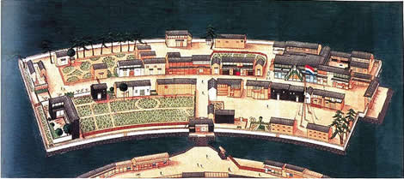
長崎 出島（でじま）
１６３９年ー１８５９年
長崎の出島で、オランダとの交易
１７２０年 幕府 キリスト教関係以外
の洋書の輸入許可
Notes:
それから２００年以上の間、日本は鎖国となり、外国との交流はオランダと中国大陸の清国のみになりました。オランダとの接触も、この絵にあるように、長崎の出島と言うとても狭い場所に限られていましたが、１７２０年に、キリスト教以外の本の輸入が許可されると、医学の本などがオランダから日本に入ってきました。

Slide 10

オランダ語からの外来語
ランドセル
ransel
ビール
bier
ガラス
glas
コップ
kop
Notes:
今でも使われている言葉の中にもオランダ語から入ったと言われることばがあります。ランドセル（これは、イラストにあるように小学生がしょっている鞄です）ビール、ガラスなどがそうです。

Slide 11
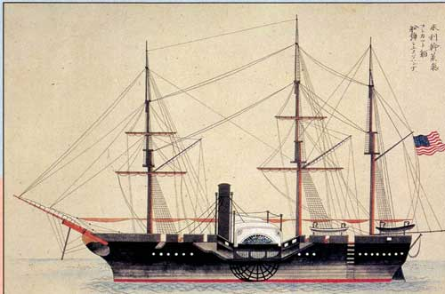
１８５３年アメリカ人ペリー提督
黒船（くろふね）で来航
Notes:
このように外国との接触をほとんどしない鎖国が続きましたが、その間に世界は大きく変わり、１８５３年に、アメリカからペリー提督が来航、幕府に開国し、外国と交易するように迫ります。このペリー提督がロードアイランド州ニューポートの出身ということから、
ニューポートでは、毎年夏にblack ship festival が行われて、日本文化の紹介をしているようです。

Slide 12
１８５９年以降
鎖国から開国へ
１８５９年 幕府 外国との交易を許可
１８６８年 明治維新
その後、様々な外来語が日本語に入る
Notes:
１８５９年、ついに幕府は外国との交易を許可し、その後１０年足らずで明治維新を迎えます。それ以降は、様々な外来語が日本語に入って来るようになりました。

Slide 13
参考文献
渡辺実（１９７９）『外来語と日本文化』
小学新国語六年上 光村図書出版
沖森卓也•木村義之•田中牧朗•陳力衛•
前田直子（２０１１）『図解 日本語の語彙』
三省堂
Notes:
次回は、外来語とその原語のことばの意味の違いから考えていきたいと思います。

